Slide 2
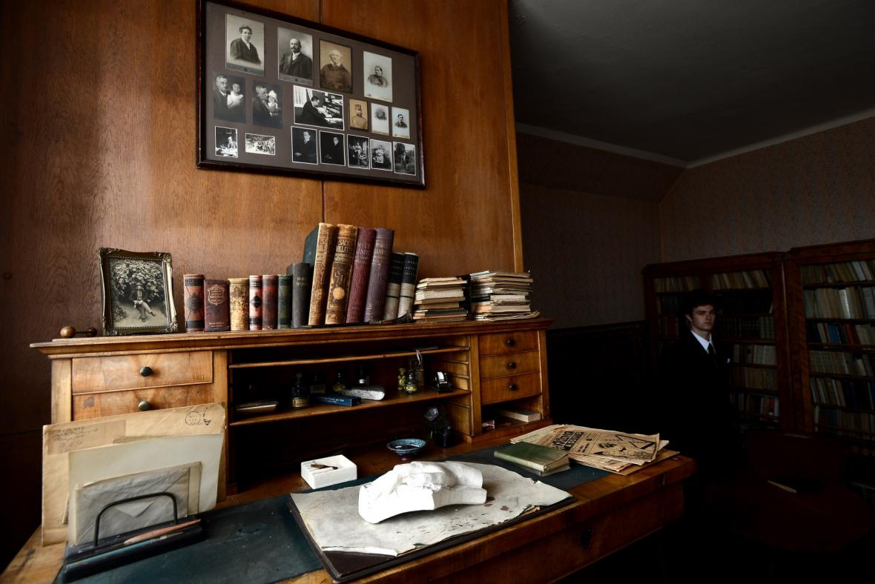

Slide 3
Jazyk Karla Čapka
Jiří Opelík: Zdroje jazyka Karla Čapka.
Lidovost jazyka
Konceptuálnost jazyka
Širokospektrálnost jazyka
Mluvenost, živost, aktualita dne
Bezuzdná vášeň
Chvála řeči české (1927 novinově potom součást knihy Marsyas):"Chtěl bych umět napsat vše, co dovede vyjádřit; chtěl bych užít aspoň jedinkrát všech krásných, určitých živoucích slov, která jsou v tobě. Nikdy jsi mi neselhala;jen já jsme selhával , necházeje ve své tvrdé hlavě dosti vědomí, dosti ovzletu, dosti poznání, abych to vše přesně vyjádřil. Musel bych žít sterým životem, abych Tě plně poznal; doposud nikdo neshlédl vše, co jsi; ještě jsi před námi, tajmená, překypující a plná dalekých výhledů..."

Slide 4
Polemiky Jaroslava Durycha s Karlem Čapkem od roku 1924
Spojení s T.G.M.
Rok 1937 Pláč Karla Čapka Akord 1937 (Čapkova odpověď Copak je to za vojáka? Přítomnost 14, č. 2)
polemika vyvolaná Čapkovou angažovaností - dva protilehlé tábory v reakcích na Španělskou válku Čapek označen jako občan kategorie C důstojníkem J. Durychem a lékařem – obrana jiným důstojníkem Fr. Langrem další závažný článek Alakazor, Řád č. 5.
Do polemik se vmísili i další např. Jaroslav Seifert Ranní noviny 11.1. 1937: „Nikoliv, nebudeme se tu ovšem přísti, na které straně barikády posedává Bůh a pláče…
Obrana Durycha František Lazecký , Karel Osovský
1938 před Mnichovu společně podepsali výzvu Obce spisovatelů (výbor Obce Karel Čapek, Josef Hora, Jaroslav Kratochvíl) z 9. 9. K svědomí světa
Po Mnichovu Durychovy útoky na republiku stejně jako jiných katolíků (např. pro Demla byl Čapek nepřítel č. 3., Mnichov je trest za bezbožnost první republiky za zradu na Svatováclavské koruně, podpora autoritativního režimu – řád)
Očista duší - Lumír 1. 11. 1938, (přetištěn Obnovou 10. 12.)
Kdes byl Karle Čapku? 13.11. 1938 Večer, morálně nezpůsobilý Čapek
Uctivý nekrolog

Slide 5
Obec spisovatelů 1934 - 1939
Angažovanost Obce v roce 1938 - Paměti Václava Černého 1938-1945
zdánlivá marnost - zachování svobody a cti
Boj do konce – to je skutečná národní hodnota a boj nebyl marný spisovatel zůstal alespoň špatným svědomím národa
Jednání Obce ukazovalo že mnichovská republika je žalostným provozoriem
Role Josefa Hory v Obci
Hlavní řečník nad Čapkovým hrobem Josef Hora: „Mělo a má smysl mít svobodu? Dávat jí duchovní obsah, oslavovat ji? Čapkovo dílo podává kladnou odpověď.“

Slide 6
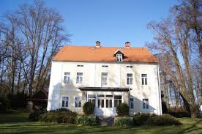
Vila bratří Čapků a Dům na Strži

